Slide 1
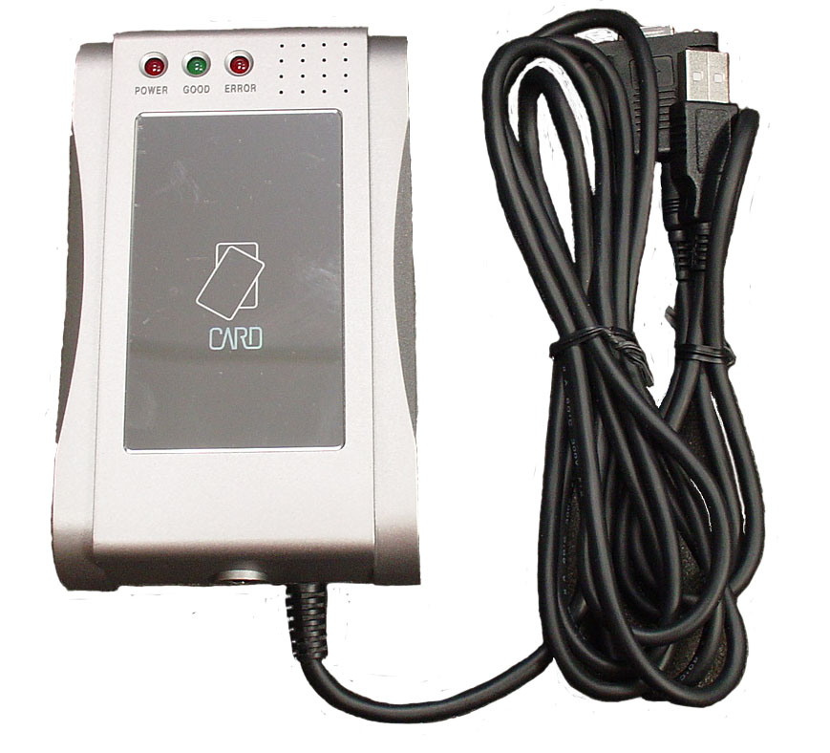
RFCR
RF CARD READER/WRITER
WRM-100
RF CARD READER/WRITER
카드리더기의 사양
HOST INTERFACE | USB Interface V.1.1 (12Mbps) BUS powered /RS232
RFCARD INTERFACE | RF READER 13.56MHZ/125KHZ
FEATURE | Voice application (option)
COMMUNICATION | USB / RS232C
STATUS INDICATOR | 3 LED
DIMENSION | 80(D)×132(W)×31(H)
WEIGHT | 225g
OPERATING TEMPERATURE | 0 ºC ~ 50 ^{O}C
OPERATING HUMIDITY | 5 % ~ 80 %
CARD INTERFACE LIFE | 100,000 mating cycles
무상유지보수기간 | 12개월
WRM-100의 특징
간편한 USB/ RS232 WRM-100 Interface.
컴팩트한 설계로 설치시 적은 공간 사용.
3개의 LED를 이용하여 RFCard의 상태를 확인 할수 있다.
A/S가 용이하다.
WRM-100 Series
WRM-100의 장점
Interface : USB /RS232C
Dimension : 80(D)×132(W)×31(H)
Card interface life : 100,000 mating cycles
컴팩트한 디자인의 채용 및 동급제품으로서는 최소의 크기로
복잡한 창구에서 설치면적의 최소화로 업무효율이 높아진다.
㈜위테크산업
152-848 서울특별시 구로구 구로동 222-8
코오롱디지털타워 빌란트 2차 1205호
http://www.wetek.co.kr
T)02-2081-1951 F)02-2081-1830

